Slide 1
NEW MEDIA ART 02
Umění a televize (2. a 3. dekáda)

Slide 2
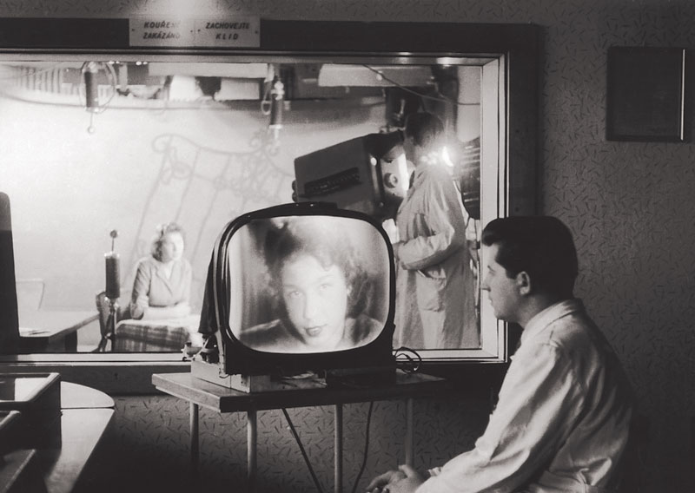
Umění & TV / 4 dekády vývoje
1962 – 1964: „Boj s oblbující bednou.“
1968 – 1969: „Umělci jdou do éteru.“
1970 – 1980: „Intervence a spolupráce.“
1980 – ???: „Post-utopické strategie.“

Slide 3

Umění & TV / 4 dekády vývoje
1968 – 1969: „Umělci jdou do éteru.“

Slide 4
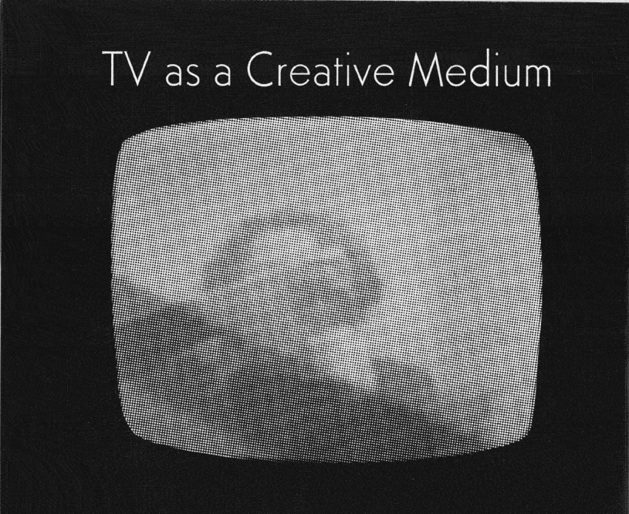
Umění & TV / 4 dekády vývoje / 2. dekáda
1968 – 1969: „Umělci jdou do éteru.“
Televize jako nová forma umění?
Kolem roku 1970: Elektronický obraz = TV obraz.
  TV as a Creative Medium: Howard Wise Gallery, NY (1969) / https://www.eai.org/webpages/1004 /;
  Vision and Television: The Rose Art Museum, Waltham, MA (1970);
  Článek v časopise: Margolies, John. TV The Next Medium, Art In America, Sept./Oct. 1969.

Slide 5
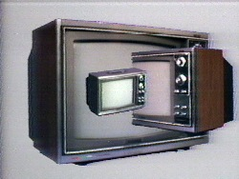
Umění & TV / 4 dekády vývoje / 2. dekáda
1968 – 1969: „Umělci jdou do éteru“
1968: Black Gate Cologne: WDR TV, Kolín nad Rýnem: „happening ve studiu“.
1969: The Medium is the Medium: WGBH TV, Boston: „všechno je možné“.
1968 – 1969: TV galerie: Gerry Schum: „umění bez místa“.

Slide 6
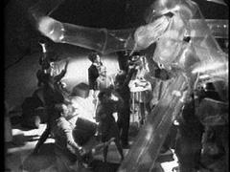
Umění & TV / 4 dekády vývoje / 2. dekáda
1968 – 1969: „Umělci jdou do éteru“
1968: Black Gate Cologne: WDR TV, Kolín nad Rýnem: „happening ve studiu“.
Piene, Otto – Tambellini, Aldo
http://www.mediaartnet.org/works/black-gate-cologne/

Slide 7
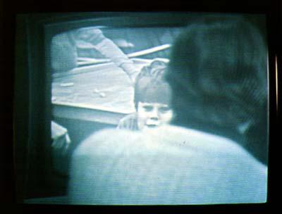
Umění & TV / 4 dekády vývoje / 2. dekáda
1968 – 1969: „Umělci jdou do éteru“
1969: The Medium is the Medium: WGBH TV, Boston: „všechno je možné“.
https://www.eai.org/titles/the-medium-is-the-medium
https://ubu.com/film/paik_medium.html
Aldo Tambellini: Black
http://www.youtube.com/watch?v=XDhAVAlYTIQ&feature=related
Thomas Tadlock: Architron
Allan Kaprow: telehappening Hello
http://www.mediaartnet.org/works/hello-kaprow/
James Seawright: Capriccio
Otto Piene: Electronic Light Ballet
http://www.youtube.com/watch?v=eVk7vl85snU
Nam June Paik: Electronic Opera #1
http://www.youtube.com/watch?v=VIBEaszndLA

Slide 8
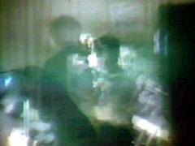
Umění & TV / 4 dekády vývoje / 2. dekáda
1968 – 1969: „Umělci jdou do éteru.“
1969….: The Medium is the Medium: WGBH TV, Boston: „všechno je možné“.
Nam June Paik a jeho další TV projekty s WGBH TV:
1970: Video Commune: Beatles from beginning to end - An experiment for television: http://www.mediaartnet.org/works/video-commune/

Slide 9
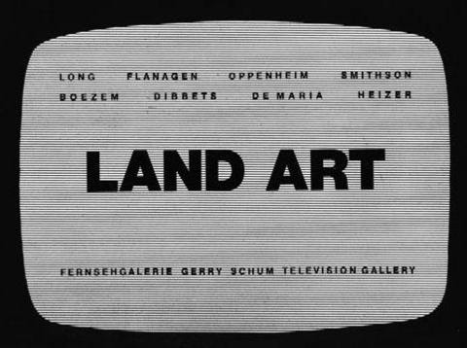
Umění & TV / 4 dekády vývoje / 2. dekáda
1968 – 1969: „Umělci jdou do éteru.“
1968 – 1969: TV galerie: Gerry Schum: „umění bez místa“. http://www.mediaartnet.org/works/die-fernsehgalerie/
Landart (1969) http://www.mediaartnet.org/works/land-art/
Identifications (1970) http://www.mediaartnet.org/works/identifications/
Joseph Beuys: Filz-TV
http://www.youtube.com/watch?v=ApLbz1Idzqk&playnext=1&list=PL4EBA1D902A17D111

Slide 10
Q&A „umělci jdou do éteru“
Popište proměnu vztahu umělců k televizi v letech 1968–1969
Charakterizujte přístup umělců k televizi na příkladu projektu:
Black Gate Cologne: WDR TV, Kolín nad Rýnem.
Charakterizujte přístup umělců k televizi na příkladu projektu:
1969: The Medium is the Medium: WGBH TV, Boston.
Charakterizujte přístup umělců k televizi na příkladu projektu:
1968 – 1969: TV galerie: Gerry Schum.

Slide 11
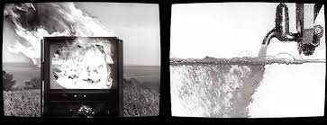
Umění & TV / 4 dekády vývoje / 3. dekáda
1970 – dále: „Intervence a spolupráce.“

Slide 12

Umění & TV / 4 dekády vývoje / 3. dekáda
1970 – dále: „Intervence a spolupráce.“
Konceptuální intervence:
Hravé výtržnosti
Radikální výtržnosti
Radikální kooperace

Slide 13
Umění & TV / 4 dekády vývoje / 3. dekáda
1970 – dále: „Intervence a spolupráce.“
Konceptuální intervence:
Hravé výtržnosti
Keith Arnatt „Self Burial“ (1968): http://www.mediaartnet.org/works/self-burial/
Jan Dibbets „TV as fireplace“ (1969): http://www.mediaartnet.org/works/tv-as-a-fireplace/
Peter Weibel „The Endless Sandwich“(1969): http://www.mediaartnet.org/works/the-endless-sandwich/
Valie Export „Facing a Family“(1971): http://www.mediaartnet.org/works/facing-a-family/
David Hall „TV Interruptions“(1971): http://www.mediaartnet.org/works/tv-interruptions/
Bill Viola „Reverse Television“ (1982): http://www.mediaartnet.org/works/reverse-television/
Stan Douglas „Monodramas“ (1991): http://www.mediaartnet.org/works/monodramas/

Slide 14
Umění – TV: 3 dekády vývoje / 3. dekáda
1970 – dále: „Intervence a spolupráce.“
Konceptuální intervence:
Radikální výtržnosti
Chris Burden „TV Hijack“(1972): http://www.mediaartnet.org/works/tv-hijack/
Chris Burden „Chris Burden Promo“(1976): http://www.mediaartnet.org/works/chris-burden-promo/
Chris Burden „C.B.T.V.“ (1977):http://www.mediaartnet.org/works/cbtv/
John Lennon, Yoko Ono „Film No.6, Rape“ (1969): http://www.mediaartnet.org/works/rape/images/1/

Slide 15
Umění – TV: 3 dekády vývoje / 3. dekáda
1970 – dále: „Intervence a spolupráce.“
Konceptuální intervence:
Radikální kooperace
Nam June Paik „Global Groove“ (1973):
http://www.mediaartnet.org/works/global-grove/
http://www.youtube.com/watch?v=InLcRXfd3NI
http://www.youtube.com/watch?v=EgU9Xw6Mu20&feature=related
Nam June Paik „Good Morning Mr. Orwell“ (1984):
http://www.mediaartnet.org/works/goog-morning/
http://www.youtube.com/watch?v=jw9-RE80EEg
Nam June Paik „Wrap Around the World“ (1988):
http://www.mediaartnet.org/works/wrap-around-the-world/

Slide 16
Q&A „intervence a spolupráce“
Popište proměnu vztahu umělců k televizi v letech 1970 a dál.
Co znamenají ´hravé intervence´ umělců do TV?
Popište přístup a uveďte příklad/y.
Co znamenají ´radikální výtržnosti´ umělců v TV?
Popište přístup a uveďte příklad/y.
Co znamenají ´radikální kooperace´ umělců s TV?
Popište přístup a uveďte příklad/y.

